Slide 1
समाज अर्थ व परिभाषा

Slide 2
समाज – एडम स्मथि – मनुष्‍य ने पारस्‍परिक कॄत्रिम उपाय किया है वह समाज है। डॉ० जेऊस ने मनुष्‍य के शांतिपूर्ण का नाम समाज है। प्रो. गिडिंग्‍स – समाज स्‍वयं एक संघ और व्‍यवहारों का यांग है, जिसमें सहयोग देने वाले व्‍यक्ति एक-दूसरे से संबंधित है । मेकाइवर – समाज का अर्थ मानव द्वारा स्‍थापित ऐसे संबंधों से हे , जिन्‍हें स्‍थापित करने के लिये उसे विवश पडता है । समाज एक उद्देश्‍यपूर्ण समूह होता है जो किसी एक क्षेत्र् में बनता है , उसके सदस्‍य एकत्‍व एवं अपनत्‍व में बंधे होते है ।

Slide 3
समाज की विशेषता – 1- समाज में जागरूकता पायी जाती है । 2- समाज में समानता एवं असमानता पायी जाती है । 3- समाज में अन्‍यून आश्रित । 4- समाज परिवर्तनशील । 5- समाज संयोग एवं संर्घष दोनों पाया जाता है ।

Slide 4
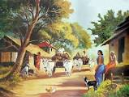
समाज
गेमिशाफ्ट
गेसिलशाफ्ट
अनौपचारिक संबंध
भावनात्‍मक लगाव
समान्‍यता
हम की भावना
उदाहरण- गॉव , जनजाति
उदाहरण - शहर

Slide 5
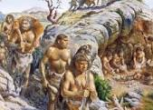
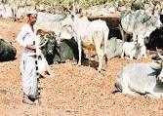
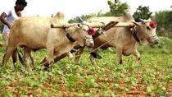
समाज के प्रकार – शिकारी समाज शिकारी आदिमानव शिकार करते हुए खाद्य संग्राहक जंगल में महुआ\संग्रहण चरवाही ग्‍वाला जानवरों को चराते हुए कृषक खेती करते किसान कारखाना छोटा कारखाना बडा कारखाना

Slide 6
हरबर्ट स्‍पेंसर का वर्गीकरण सैनिक समाज औद्धोगिक समाज मार्गन का वर्गीकरण- जंगली - आदिमानव बर्बर - युध्‍द दृश्‍य सभ्‍य - समाज/गांव/शहर इ.दुर्खीम का वर्गीकरण – साक्‍यवी एकता यांत्रिक एकता रैडक्लिफ ब्राउन अमेरिका – लोकसमाज - विदेशी कृषक समाज - कृषक अमेरिका

Slide 7
धन्‍यवाद.. प्रस्‍तुतकर्ता बी.ए.प्रथम वर्ष छात्र् का नाम 1- दिव्‍या निषाद 2- मोनिका साहू 3- आफरीन बानो 4- साजिदा कुरैशी 5- अल्‍का वर्मा विशेष सहयोग- डॉ. रश्मि कुजूर

